Slide 1
逃避神的一位先知
A Prophet who Ran Away from God
金京來博士 Kyungrae Kim, Ph.D.

Slide 2
什麼是“先知”？
1）啟示：從神那裡得到話語
Jonah 1:1 耶和華的話臨到亞米太的兒子約拿、說.
2) 預知：明白隱藏的事或聽到或看到未來的事
Amos 3:7 主耶和華若不將奧秘指示他的僕人眾先知、就一無所行。
3) 發言人：傳達神要對人說的話
Jonah 3:4 約拿進城走了一日、宣告說、再等四十日、尼尼微必傾覆了.

Slide 3
有一位先知叫約拿
約拿的名字含義: 希伯來文 יוֹנָה 鴿子
Jonah 1:1 耶和華的話臨到亞米太的兒子約拿、說.
2) 約拿的故鄉: 北國以色列 西布倫支派地的 迦特希弗人
2 Kings 14:25-28. 25 他收回以色列邊界之地,從哈馬口直到亞拉巴海,正如耶和華以色列的神藉他僕人迦特希弗人亞米太的兒子先知約拿所說的．
27 耶和華並沒有說要將以色列的名從天下塗抹．乃藉約阿施的兒子耶羅波安拯救他們。
-迦特希弗: 耶穌成長的拿撒勒（Nazareth）東北約5公里 -耶羅波安 (二世）: 以色列北部王國 / 公元前 800-760年在位
3) 耶穌也提到約拿: 馬太 12:38-41; 16:4; 路加 11:29-32

Slide 4
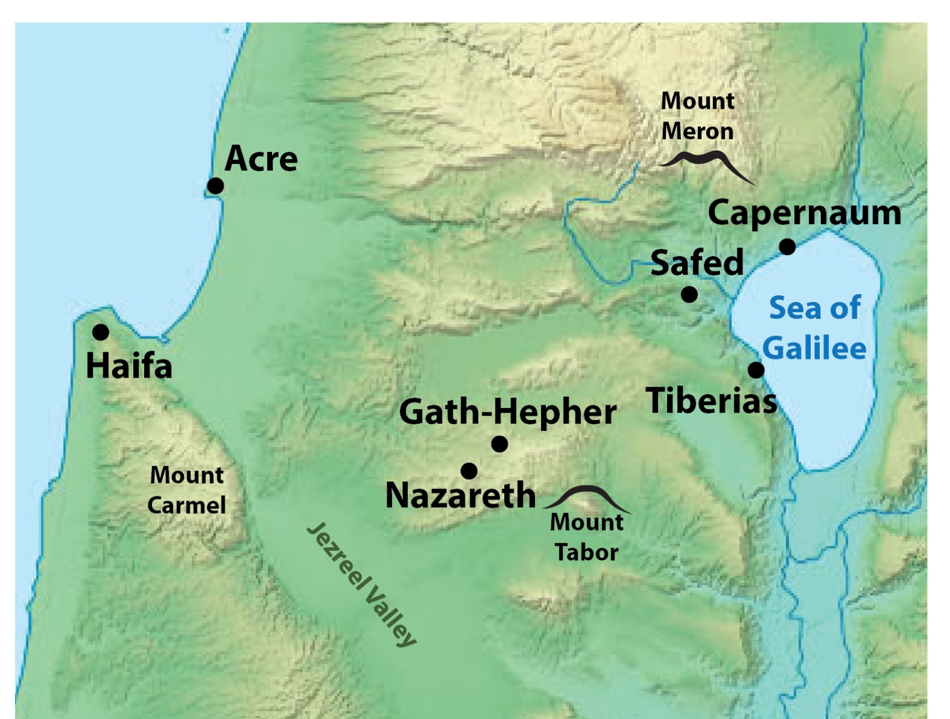
約拿的故鄉: 北國以色列 西布倫支派地的 迦特希弗 (2 Kings 14:25) -耶穌成長的拿撒勒（Nazareth）東北約5公里

Slide 5
有一位先知叫約拿
約拿的名字含義: 希伯來文 יוֹנָה 鴿子
2) 約拿的故鄉: 北國以色列 西布倫支派地的 迦特希弗人 （2 Kings 14:25）
3) 耶穌也提到約拿: 馬太 12:38-41; 16:4; 路加 11:29-32
Matthew 12:38-41. 38 當時有幾個文士和法利賽人、對耶穌說、夫子、我們願意你顯個神蹟給我們看。39 耶穌回答說、一個邪惡淫亂的世代求看神蹟．除了先知約拿的神蹟以外、再沒有神蹟給他們看。40 約拿三日三夜在大魚肚腹中．人子也要這樣三日三夜在地裡頭。41 當審判的時候、尼尼微人、要起來定這世代的罪、因為尼尼微人聽了約拿所傳的、就悔改了．看哪、在這裡有一人比約拿更大。

Slide 6
先知約拿不順服神!
神的指示:
Jonah 1:2 你起來往尼尼微大城去，向其中的居民呼喊，因為他們的惡達到我面前。
2) 約拿的不順服: Jonah 1:3 約拿卻起來，逃往他施去躲避耶和華；下到約帕，遇見一隻船，要往他施去。他就給了船價，上了船，要與船上的人同往他施去躲避耶和華。
-Jonah 4:2 就禱告耶和華說、耶和華阿、我在本國的時候、豈不是這樣說麼．我知道你是有恩典、有憐憫的 神、不輕易發怒、有豐盛的慈愛、並且後悔不降所說的災．所以我急速逃往他施去。
3) 神阻止約拿的道路:
Jonah 1:4 然而耶和華使海中起大風，海就狂風大作，甚至船幾乎破壞。

Slide 7
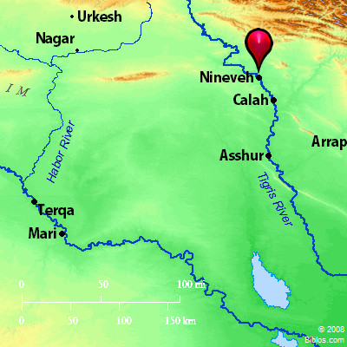
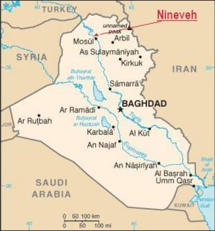
Nineveh is located in the east bank of Tigris River. Nimrod founded the city in the beginning (Genesis 10:8-12).
Today, Mosul is located in the west bank of Tigris River in Nineveh’s opposite. Nimrod founded the city in the beginning (Genesis 10:8-12).

Slide 8
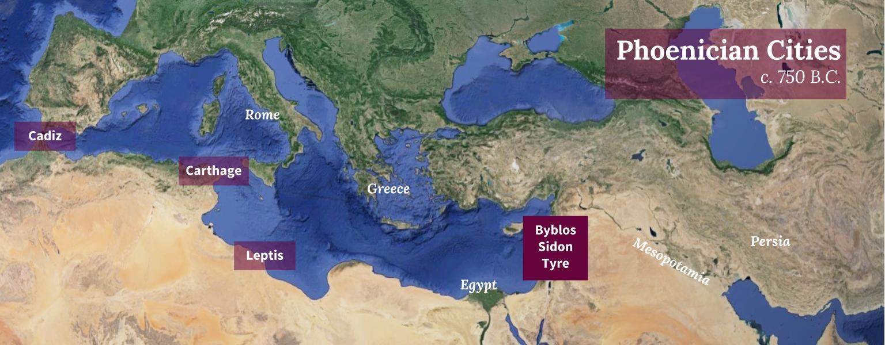
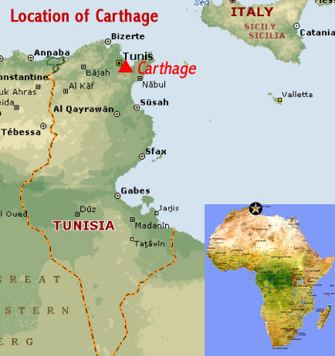
Where is Tarshish? 他施
Carthage (Today’s Tunis)? 迦太基
Sardinia (in Today’s Italy)? 撒丁島
In Spain?
Tarsus (in Today’s Turkey)? 大數
In Britain?

Slide 9
他施 (תַרְשִׁישּׁ) 在哪裡?
Tarshish = Carthage (他施= 迦太基)?
Isaiah 23:1 ‎論推羅的默示：他施的船隻都要哀號；因為推羅變為荒場，甚至沒有房屋，沒有可進之路。這消息是從基提地得來的。
^{LXX} τὸ ὅραμα Τύρου ὀλολύζετε πλοῖα Καρχηδόνος ὅτι ἀπώλετο καὶ ……...
(THE WORD CONCERNING TYRE. Howl, ye ships of Carthage; for she has ……...)
^{ESV} The oracle concerning Tyre. Wail, O ships of Tarshish, for Tyre is laid waste, without house or harbor! From the land of Cyprus it is revealed to them.
-Tarshish (LXX: Καρχηδών- Carthage) occurs in Isaiah 23:1, 6, 10, 14; Ezekiel 27:12, 25; 38:13.

Slide 10
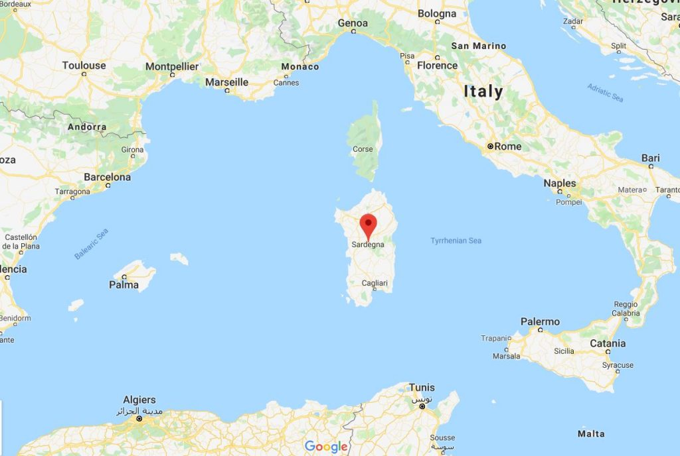
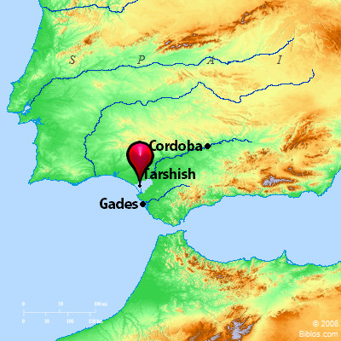
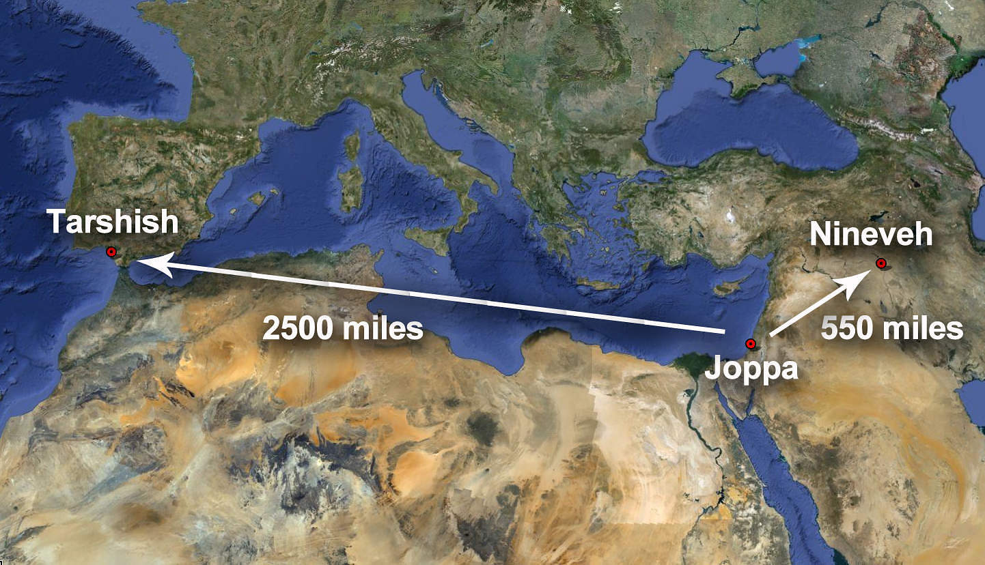
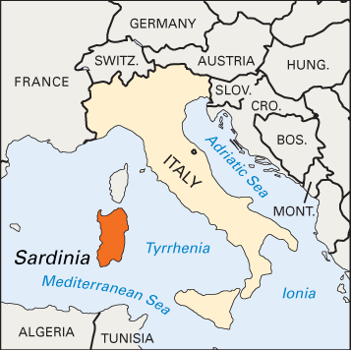
Tarshish is in Spain?
Tarshish is Sardinia?

Slide 11
先知約拿不順服神!
神的指示:
Jonah 1:2 你起來往尼尼微大城去，向其中的居民呼喊，因為他們的惡達到我面前。
2) 約拿的不順服: Jonah 1:3 約拿卻起來，逃往他施去躲避耶和華；下到約帕，遇見一隻船，要往他施去。他就給了船價，上了船，要與船上的人同往他施去躲避耶和華。
-Jonah 4:2 就禱告耶和華說、耶和華阿、我在本國的時候、豈不是這樣說麼．我知道你是有恩典、有憐憫的神、不輕易發怒、有豐盛的慈愛、並且後悔不降所說的災．所以我急速逃往他施去。
3) 神阻止約拿的道路:
Jonah 1:4 然而耶和華使海中起大風，海就狂風大作，甚至船幾乎破壞。

Slide 12
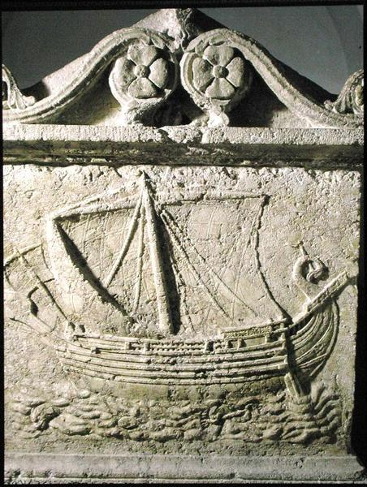
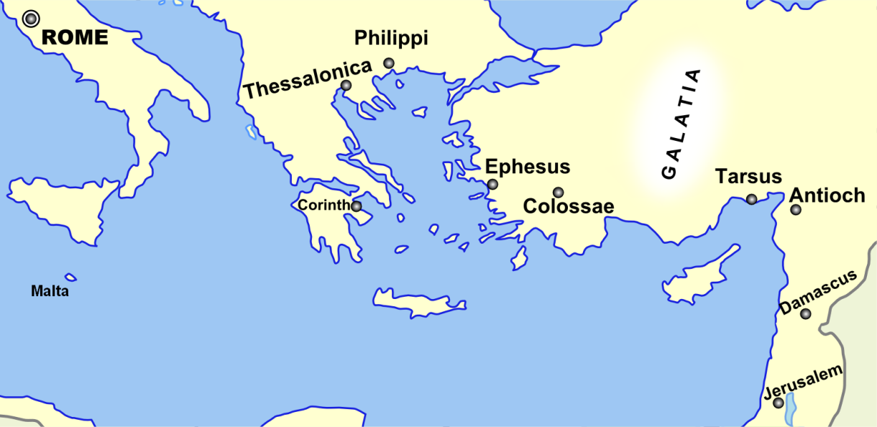
https://ny.pbslearningmedia.org/resource/xir179496/detail-of-the-ship-sarcophagus-from-sid-syr-xir179496/
Tarshish is Tarsus?
Detail of a Phoenician stone sarcophagus, from Sidon, Lebanon, second century CE. Collection of the Musee National, Beirut, Lebanon. / Large Phoenician trading vessels of this type may be the "Ships of Tarshish" referenced in 1 Kings in the Hebrew Old Testament. Tarshish is probably Tarsus, a large commercial city on the Cydnus River in southeastern Asia Minor (modern Turkey); Levantine coast.
Notes:
https://ny.pbslearningmedia.org/resource/xir179496/detail-of-the-ship-sarcophagus-from-sid-syr-xir179496/

Slide 13
神利用先知約拿的不順服
-船上的外邦人認識神:
Jonah 1:5-16. 5 水手便懼怕，各人哀求自己的神。他們將船上的貨物拋在海中，為要使船輕些。約拿已下到底艙，躺臥沉睡。 6 船主到他那裡對他說：「你這沉睡的人哪，為何這樣呢？起來，求告你的神，或者神顧念我們，使我們不至滅亡。」 ……. 9 他說：「我是希伯來人。我敬畏耶和華那創造滄海旱地之天上的神。」 10 他們就大大懼怕，對他說：「你做的是什麼事呢？」他們已經知道他躲避耶和華，因為他告訴了他們。 ……. 14 他們便求告耶和華說：「耶和華啊，我們懇求你，不要因這人的性命使我們死亡，不要使流無辜血的罪歸與我們；因為你耶和華是隨自己的意旨行事。」 15 他們遂將約拿抬起，拋在海中，海的狂浪就平息了。 16 那些人便大大敬畏耶和華，向耶和華獻祭，並且許願。
*Romans 11:11-12. 11 我且說、他們失腳是要他們跌倒麼．斷乎不是．反倒因他們的過失、救恩便臨到外邦人、要激動他們發憤。 12 若他們的過失、為天下的富足、他們的缺乏、為外邦人的富足．何況他們的豐滿呢。

Slide 14
民數記 6:24-26
願耶和華賜福給你,保護你.
願耶和華使他的臉光照你,賜恩給你.
願耶和華向你仰臉,賜你平安.
‎ יְבָרֶכְךָ יְהוָה וְיִשְׁמְרֶךָ׃ Numbers 6:24-26
יָאֵר יְהוָה פָּנָיו אֵלֶיךָ וִיחֻנֶּךָּ׃
‎יִשָּׂא יְהוָה פָּנָיו אֵלֶיךָ וְיָשֵׂם לְךָ שָׁלוֹם׃

